Slide 1
ODGOVORNO POSLOVANJE S KEMIKALIJAMA Responsible Care

Slide 2
Globalna inicijativa za kontinuirano poboljšanje poslovanja s kemikalijama
Nastala
kao odgovor na niz velikih incidenata u 80-ima

Slide 3
ODGOVORNO POSLOVANJE S KEMIKALIJAMA Responsible Care
Odgovorno poslovanje s kemikalijama® - Responsible Care® je globalna inicijativa kemijske industrije, pokrenuta u Kanadi 1985. godine. U okviru nje predstavnici kemijske industrije dobrovoljno se obvezuju osiguravati održivi razvoj kemijske industrije.
U članstvo se ulazi potpisivanjem Globalne povelje OPK.
Članstvo je dobrovoljno i besplatno.
Provedba obveza preuzetih iz Globalne povelje OPK je, osim za tvrtke u kemijskoj industriji, također poželjna i za tvrtke kako u opskrbnom lancu tako i za ostale poslovne partnere.
Članstvom tvrtka stječe dodatna znanja, dobiva podršku za uvođenje OPK-a, mogućnost razmjene dobrih praksi i certifikat o opredjeljenju za održivi razvoj, a time i konkurentsku prednost.

Slide 4
ODGOVORNO POSLOVANJE S KEMIKALIJAMA Responsible Care
Cilj uvođenja i provođenja sustava:
Stvaranje sigurnog poslovnog okruženja kroz odgovorno upravljanje s kemikalijama
Promicanje i provedba visokih standarda sigurnosti u prijevozu, skladištenju i rukovanju kemikalijama
Promicanje primjene najučinkovitijih tehnologija i najbolje prakse u industriji

Slide 5
ODGOVORNO POSLOVANJE S KEMIKALIJAMA Responsible Care
Osnovna načela:
Poboljšati sigurnost, zaštitu zdravlja i zaštitu okoliša
Učinkovito korištenje resursa i smanjenje količina otpada
Transparentno izvještavanje o postignućima i teškoćama
Dijalog s dionicima, osobito s lokalnom zajednicom u blizini proizvodnih pogona
Suradnja sa zakonodavcem
Pružanje pomoći i savjeta kako bi se potaklo odgovorno upravljanje s kemikalija u cijelom lancu vrijednosti

Slide 6
Responsible Care® Global Charter 2014 (Globalna povelja OPK) - definira obveze i zadatke članova - potpisivanjem Globalne povelje OPK postaje se članom - obveza stalnog rada na unapređivanju u području zaštite okoliša, zaštite zdravlja i zaštite na radu te njegovanja transparentnog i korektnog odnosa s javnosću Izjava o podršci (Declaration of support) - potpisivanjem Izjave o podršci institucije se također uključuju u globalnu inicijativu

Slide 7
Responsible Care® Global Charter 2014 (Globalna povelja OPK) 6 elemenata koji se odnose na Odgovorno poslovanje s kemikalijama: - Kultura korporativnog vodstva - Zaštita zdravlja ljudi i okoliša - Jačanje sustava upravljanja kemikalijama - Utjecaj na poslovne partnere - Angažiranje svih dionika - Doprinos održivosti

Slide 8
Tvrtke u OPK
Od tvrtki uključenih u Odgovorno poslovanje s kemikalijama očekuje se:
sistematsko pristupanje provedbi obveza prema Odgovornom poslovanju s kemikalijama, u skladu s međunarodno prihvaćenim pristupom „Planiraj-Izvedi-Provjeri-Djeluj“;
izgradnja novih objekata ili širenje postojećih postrojenja bilo gdje u svijetu uz primjenu čišćih i sigurnijih tehnologija;
provjeravanje svoje učinkovitosti u provođenju Odgovornog poslovanja s kemikalijama na temelju samoprocjene, a kasnije eventualno i uspostavljanje postupaka za provjeru koje će izvršavati nadležna udruženja/zajednice, državna tijela ili druge vanjske institucije.

Slide 9
Članstvo Udruženja kemijske industrije
CEFIC - The European Chemical Industry Council
(Europsko udruženje kemijske industrije)
ICCA RCLG - The International Council of Chemical Associations
Responsible Care Leadership Group
(Međunarodno Vijeće Udruženja kemijske industrije – Grupa za OPK)
Udruženje kemijske industrije (UKI) pri HGK:
- pridruženo članstvo u CEFIC-u od 2005. g.
godišnja članarina – 2.500 Euro (HGK)
- članstvo u ICCA RCLG – 61. član – 2016. g. (besplatno)
financijska sredstva dodijeljeno UKI za potrebe održavanja edukacija za članice,
prevođenja dokumenata i sl. ( od 2014. g. nadalje)

Slide 10
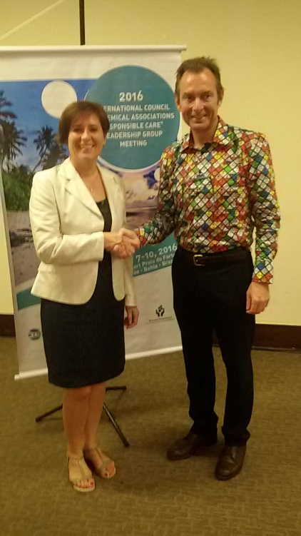
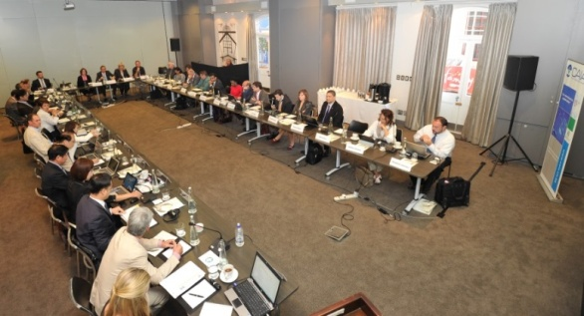
Odgovorno poslovanje s kemikalijama u RH
Hrvatska gospodarska komora – Udruženje kemijske industrije UKI
CEFIC – sastanak u Zagrebu (Cefic RC Manager) – poziv za pridruživanje članstvu
ICCA RCLG, 2014., sastanak u studenom 2014. (London) (Chromos Agro)
- poziv pridruživanju inicijativi “Responsible Care” (sve zemlje EU osim RH)
ICCA RCLG, sastanak u studenom 2015. (Cape Town)
- UKI – predstavljena hrvatska kemijska industrija; status promatrača
ICCA RCLG, sastanak u studenom 2016. (Salvador)
- UKI - zahtjev za članstvom – članstvo potvrđeno
- Hrvatska prihvaćena kao 61. član ICCA RCLG
- ICCA RCLG – Pismo potvrde primanja UKI u članstvo
- CEFIC – Pismo potvrde korištenja “RC logo”(registriran za EU)

Slide 11
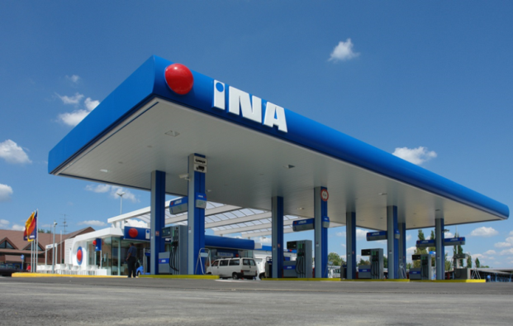
Odgovorno poslovanje s kemikalijama u RH
Pomoć i podrška:
- ICCA RCLG
- Francis Leveque, CEFIC RC Manager
- Barry S Dyer, Responsible Care New Zealand
- Odgovorno poslovanje s kemikalijama – Slovensko Udruženje kemijske industrije,
Gospodarska zbornica Slovenije (dokumentacija i procedure)
Planirano osnivanje Grupacije za odgovorno poslovanje s kemikalijama (UKI),
ožujak 2017.
Interes za članstvo u Grupaciji za OPK HGK:
Chromos Agro d.d.
INA d.d.
IVASIM d.o.o.
CAPAROL d.o.o.

Slide 13
PRIDRUŽITE SE INICIJATIVI!

Slide 14
Hvala na pažnji!
HGK - Sektor za industriju i IT
Udruženje kemijske industrije
Tel.:+385 1 4606 701
Fax:+385 1 4606 737
Draškovićeva 45
10000 Zagreb, Croatia
e-mail: industrija@hgk.hr
rflorjanic@hgk.hr
www.hgk.hr

